Slide 1
Stworzenie świata a ewolucja
Kl. II LŚ
Dziś jest 27.09.2013.
Do wakacji pozostało 274 dni.
Fot. Tła © Sergey Nivens – Fotolia.com

Slide 2
Co powinniśmy wiedzieć na dzisiejszą katechezę?
Na czym polega stworzenie człowieka na podobieństwo Boże
Co to jest błąd antropologiczny

Slide 3
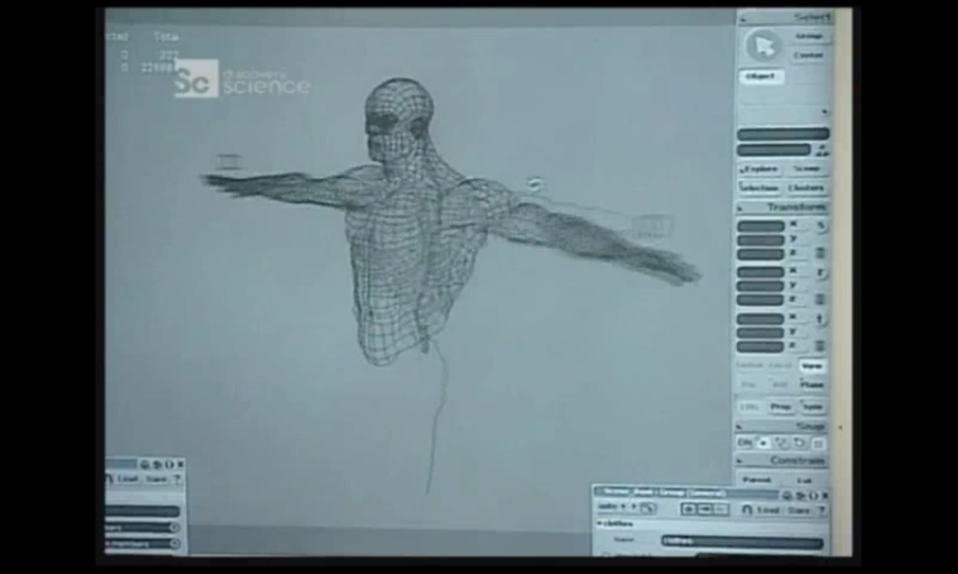
Jak to jest zrobione?

Slide 4
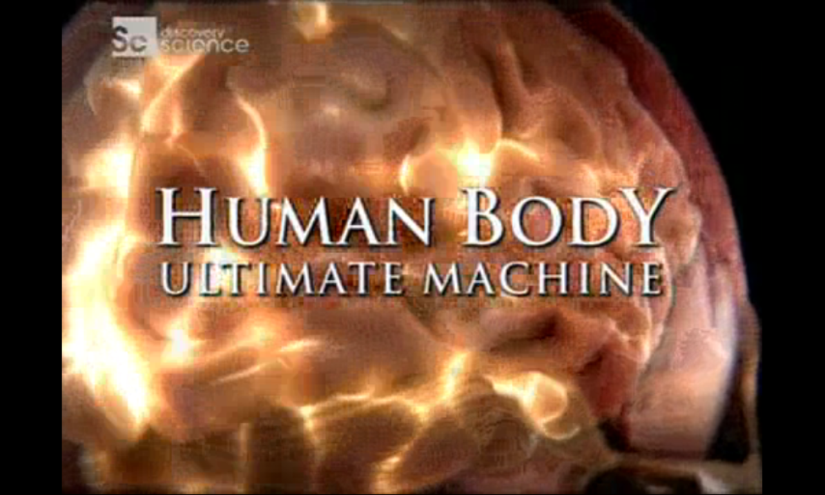
Jak „to” jest zrobione?

Slide 5
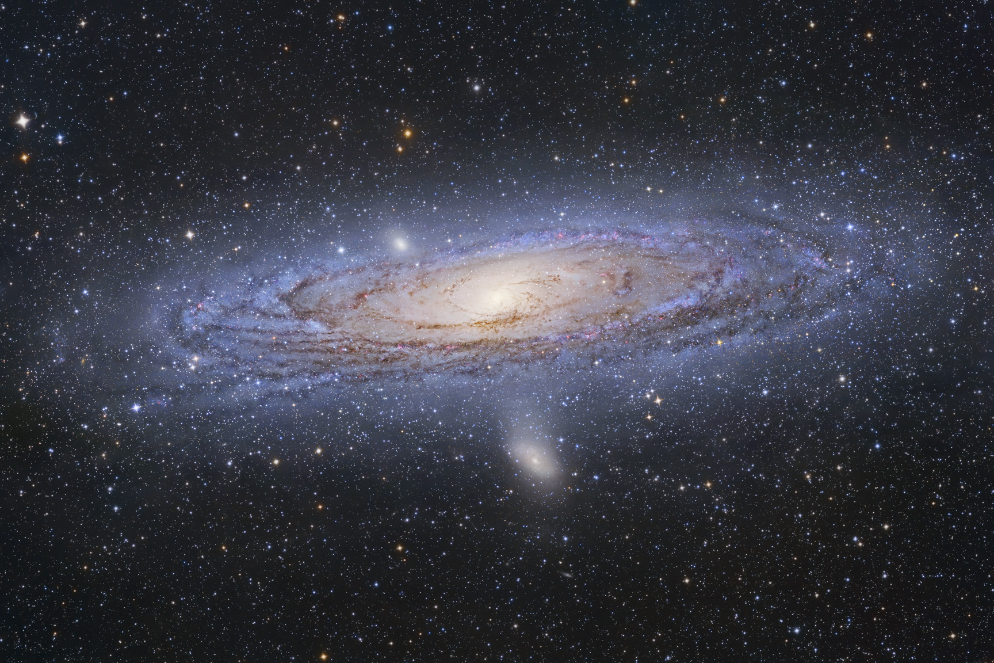
Jak to jest zrobione?

Slide 6
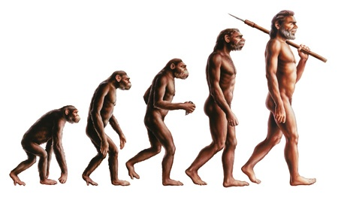
Co zostało z teorii ewolucji?
Fot. © Xavier - Fotolia.com

Slide 7
KTO to zrobił?

Slide 8
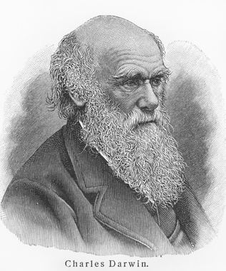
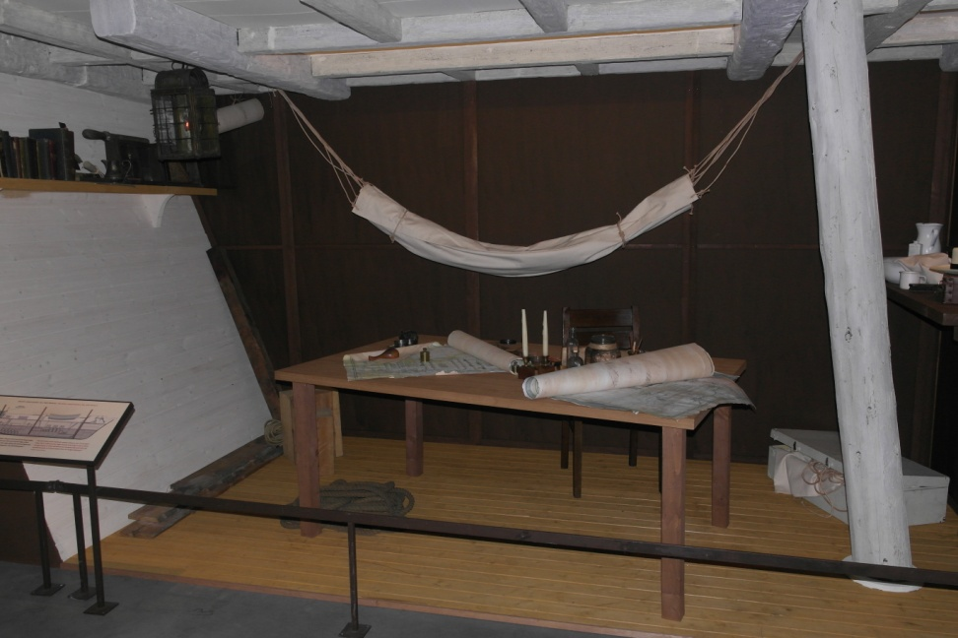
Muzeum Darwina w Barcelonie
Karol Darwin
Podróż na statku Belage
Fot. © ks. Mirosław Matuszny
Fot. © nickolae - Fotolia.com

Slide 9
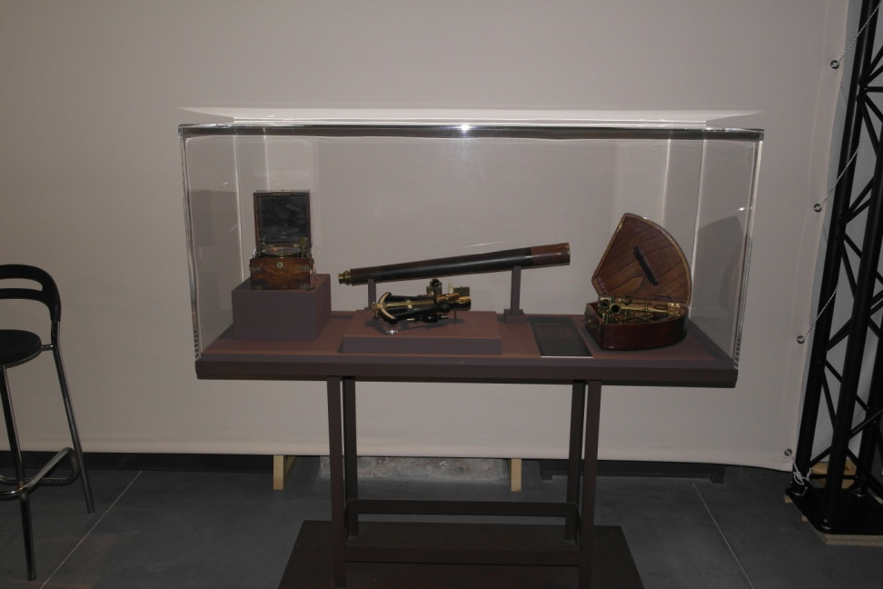
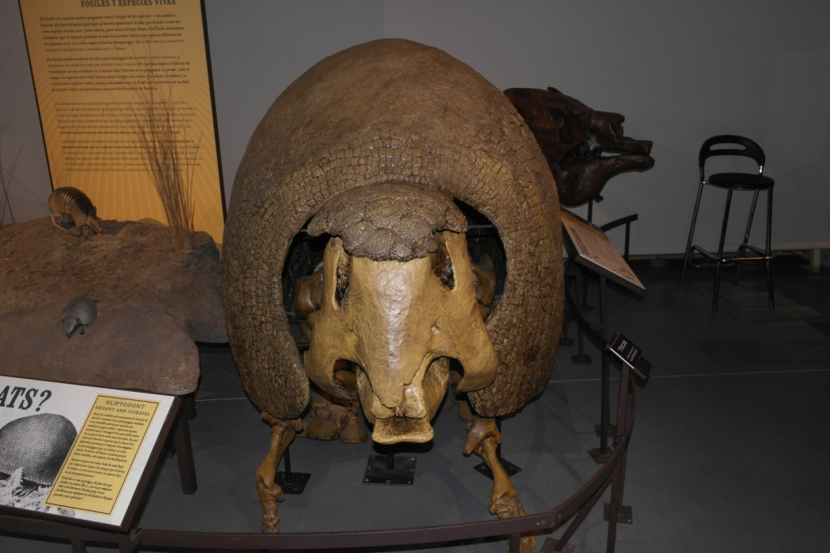
Muzeum Darwina w Barcelonie
Fot. © ks. Mirosław Matuszny
Fot. © ks. Mirosław Matuszny

Slide 10
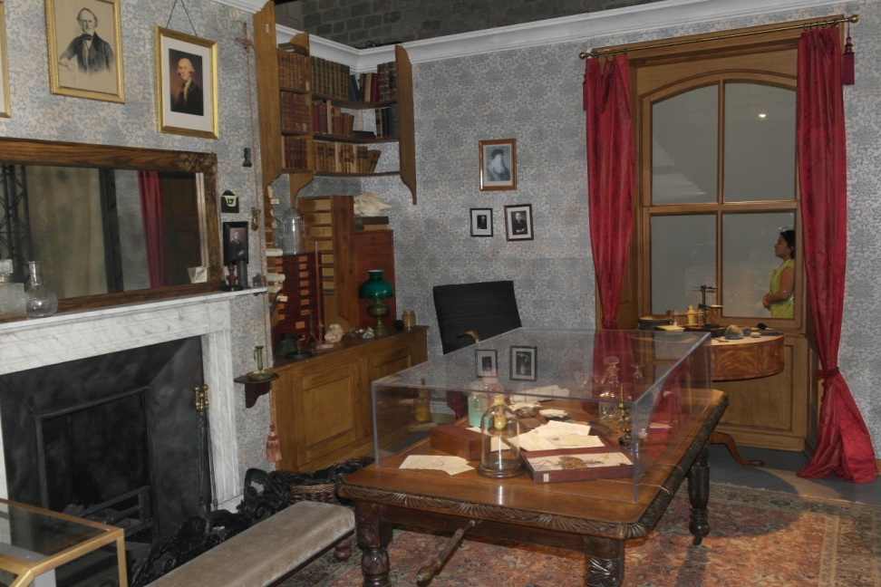
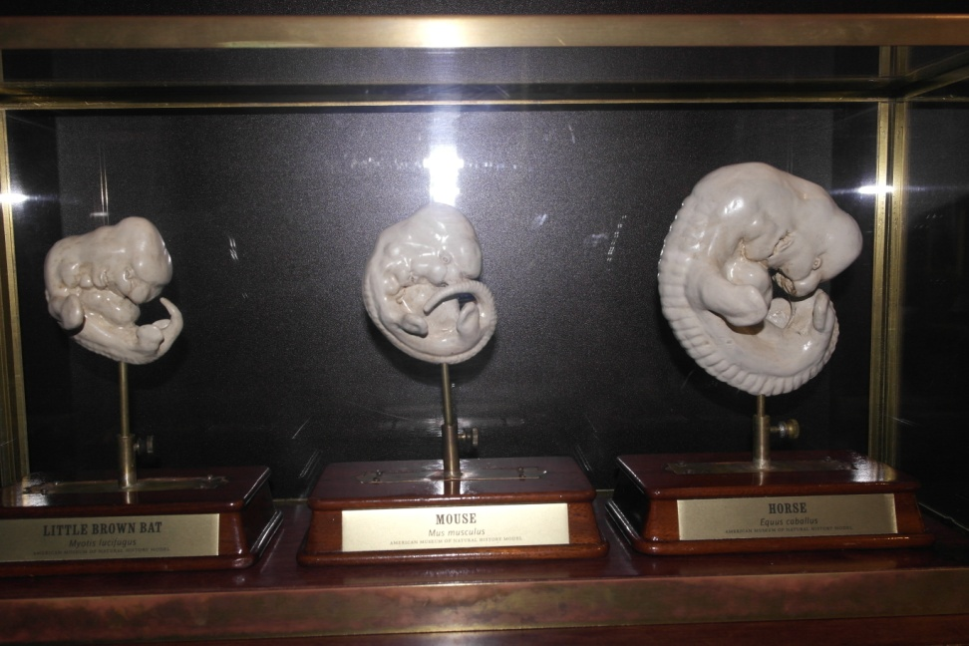
Muzeum Darwina w Barcelonie
Przepracowanie, choroba i małżeństwo
Powstanie teorii ewolucji
Fot. © ks. Mirosław Matuszny
Fot. © ks. Mirosław Matuszny

Slide 11
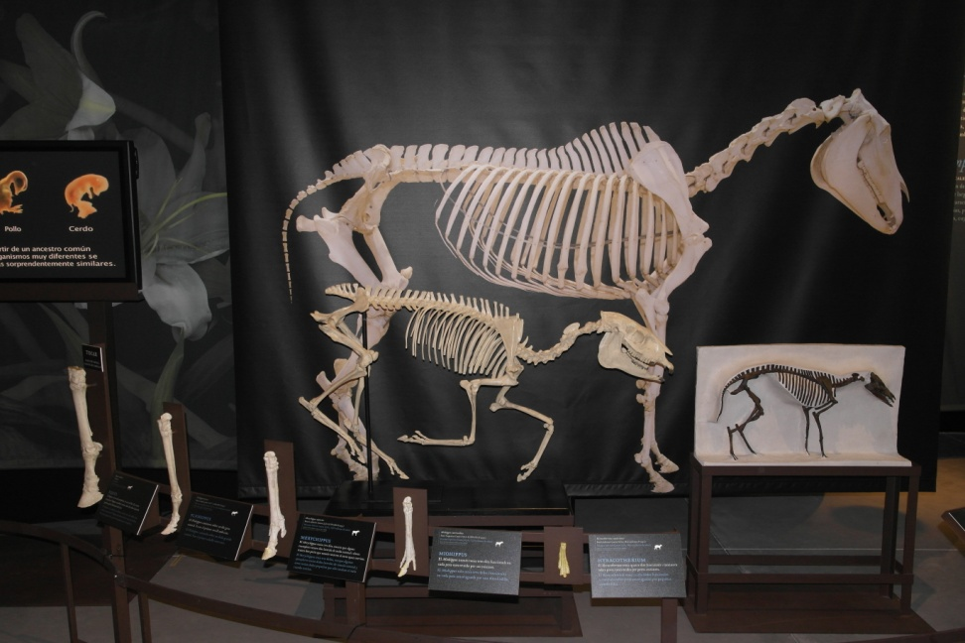
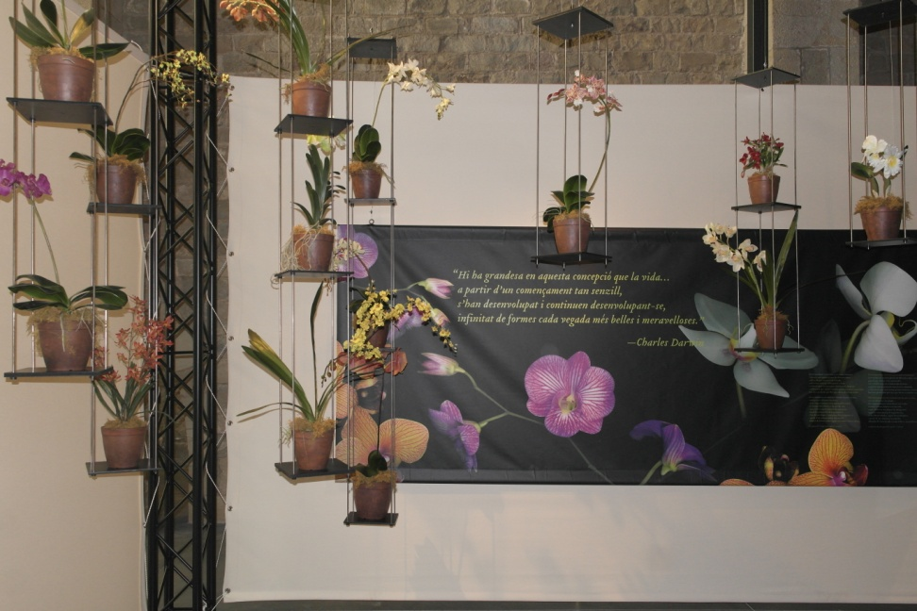
Muzeum Darwina w Barcelonie
Fot. © ks. Mirosław Matuszny
Fot. © ks. Mirosław Matuszny

Slide 12

„Projekt” Człowiek
KTO
JAK
Fot. © Mark Carrel - Fotolia.com
Fot. © Xavier - Fotolia.com

Slide 13
Pismo św.
Potem Bóg rzekł: "Niechaj ziemia wyda istoty żywe różnego rodzaju: bydło, zwierzęta pełzające i dzikie zwierzęta według ich rodzajów!" I stało się tak. 25 Bóg uczynił różne rodzaje dzikich zwierząt, bydła i wszelkich zwierząt pełzających po ziemi. I widział Bóg, że były dobre. 26 A wreszcie rzekł Bóg: "Uczyńmy człowieka na Nasz obraz, podobnego Nam. Niech panuje nad rybami morskimi, nad ptactwem powietrznym, nad bydłem, nad ziemią i nad wszystkimi zwierzętami pełzającymi po ziemi!" Stworzył więc Bóg człowieka na swój obraz, na obraz Boży go stworzył: stworzył mężczyznę i niewiastę. Po czym Bóg im błogosławił, mówiąc do nich: "Bądźcie płodni i rozmnażajcie się, abyście zaludnili ziemię i uczynili ją sobie poddaną; abyście panowali nad rybami morskimi, nad ptactwem powietrznym i nad wszystkimi zwierzętami pełzającymi po ziemi". Rdz 1,24-26

Slide 14
KKK 283
Zagadnienie początków świata i człowieka jest przedmiotem licznych poszukiwań naukowych, które wspaniale wzbogaciły naszą wiedzę o wieku i wymiarach wszechświata, o powstawaniu form żywych, o pojawieniu się człowieka. Odkrycia te skłaniają nas do coraz głębszego podziwu dla wielkości Stwórcy, do dziękczynienia za wszystkie Jego dzieła oraz za rozum i mądrość, jakich udziela On uczonym i badaczom. Mogą oni powiedzieć za Salomonem: "On mi dał bezbłędną znajomość rzeczy: poznać budowę świata i siły żywiołów... pouczyła mnie bowiem Mądrość – sprawczyni wszystkiego" (Mdr 7, 17-21).

Slide 15
Kościół o ewolucji
„W tym ujęciu - ujęciu chrześcijańskiej nauki wiary - nasz świat nie znajduje się w szponach ślepych sił, nie jest chaosem ani ofiarą brutalnych determinizmów. Ewolucja wiedzie ku pojawieniu się człowieka jako istoty wolnej, odpowiedzialnej i świadomej. Ale sama
z siebie tego progu nie pokonuje. W celu powołania do życia człowieka Bóg mógł (podkr. moje) posłużyć się jakąś istotą przygotowaną na planie cielesnym przez miliony lat ewolucji i tchnąć w nią duszę - na swój obraz i podobieństwo.”
W imieniu Rady Naukowej
Konferencji Episkopatu Polski
Biskup Stanisław W. Wielgus,
Przewodniczący Rady Naukowej KEP

Slide 16
Dla katechety
Zdjęcia tej prezentacji zostały w niej użyte po uzyskaniu licencji z serwisu www.fotolia.pl lub wykonane osobiście.
Niniejsza prezentacja może być używana wyłącznie do celów edukacyjnych, a używający jej zobowiązuje się zabezpieczyć ją przed nieuprawnionym używaniem, zwłaszcza przed wyodrębnianiem zdjęć w niej użytych i dalszą ich dystrybucją.
Użytkownik niniejszej prezentacji w przypadku nieuprawnionego jej użycia, próbie wyodrębnienia zawartych w niej obrazów, użycia jej w sposób niezgodny z prawem ponosi odpowiedzialność karną wynikającą z przepisów prawa polskiego oraz międzynarodowego.

